Slide 1
Utazó szerelő probléma
Mészáros Viktor

Slide 2
A probléma leírása
Vegyünk egy személyt (server), aki egyenletes sebességgel halad
n darab hely, mindegyik helyhez adott egy p_{i} profit, ahol 1 ≤ i ≤ n
t = 0 időpillanatban a server elindul
Az i meglátogatott helyre (csúcsba) t_{i} időpillanatban érkezik és begyűjt (p_{i} - t_{i}) jutalmat
Egy olyan útvonalat (csúcsok egy sorba rendezett részhalmazát) kell találni, amelyre a begyűjtött profit maximális lesz → nem szükséges minden helyet meglátogatni.

Slide 3
Motivációs példa
Egy természeti katasztrófa után falvakba kell elvinni gyógyszereket
A lehető legtöbben éljék túl
Falvak → meglátogatandó helyek
Az i. faluban p_{i} embernek kell gyógyszer, minden időpillanatban meghal minden faluban egy-egy ember, t_{i} időpillanatban érünk az i. faluba
Túlélők egy faluban (p_{i} – t_{i}), minden falura, a falukra vett összeget kell maximalizálni

Slide 4
Matematikai modell
A feladatot gráfként lehet reprezentálni
Csúcsok: meglátogatandó helyek + kiindulási pont, hozzájuk van rendelve az elérhető hasznon
Élek: települések közötti utak, mindhez hozzá van rendelve az utazási idő
Megadtak egy olyan matematikai modellt, ami megadja a maximális hasznot, ha fixen k darab csúcsot látogatunk meg, k lehet: 1,…, n (ennyi meglátogatható hely van a gráfban)
Ha meg akarjuk kapni a feladathoz tartozó optimális megoldást, akkor a modellt, k összes lehetséges értékére meg kell oldani, majd venni az egyes k értékekhez tartozó megoldások maximumát

Slide 5
Metaheurisztikus módszerek
Saját módszer a kezdő megoldás megadására
Ez lesz a tabu keresés inputja
Tabu keresés
10 féle lépés valamelyikével lehet áttérni egy-egy szomszédos megoldásra, ezek közül választunk egyet
Kezdő megoldásból lokális optimumba kerülésig
Utána egy hatékonyabbá tételi (intenzifikációs) fázis jön
Utána egy diverzifikációs fázis jön
M_{i,j} tulajdonságmátrix, benne az egyes élek előfordulási gyakoriságával a lokális optimumban
A fázis végén kapott megoldások távol lesznek a megoldástérben az első megoldásoktól

Slide 6
Metaheurisztikus módszerek
Felső korlát
Gráf k-minimális feszítőerdejének segítségével – élek élhossza * multiplicitás (1)
Gráf k legnagyobb profitú csúcsához tartozó profitok összege (2)
(2) – (1) felső határ a k esetre
Felső korlát: összes k eset maximuma

Slide 7
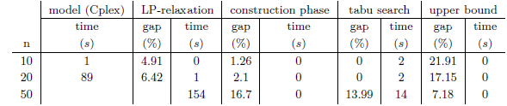
Eredmények

Slide 8
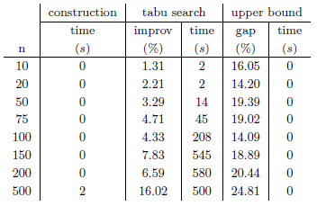
Eredmények

Slide 9
Köszönöm a figyelmet!

